Slide 1
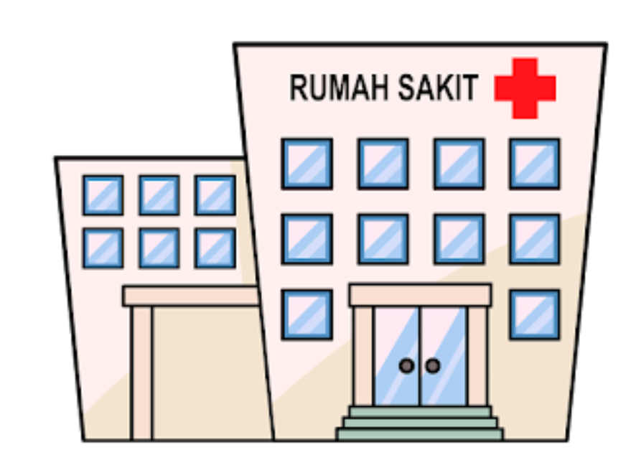
Pusat Kesehatan Banten
Regulasi dan produk yang perlu disediakan

Slide 2
Daftar Isi
Pembagian tipe rs dan peralatan yang dibutuhkan.
qty yang perlu disediakan rs
Waktu & Contoh Produk vendor

Slide 3
Pembagian Tipe RS & Peralatan yg Dibutuhkan

Slide 4
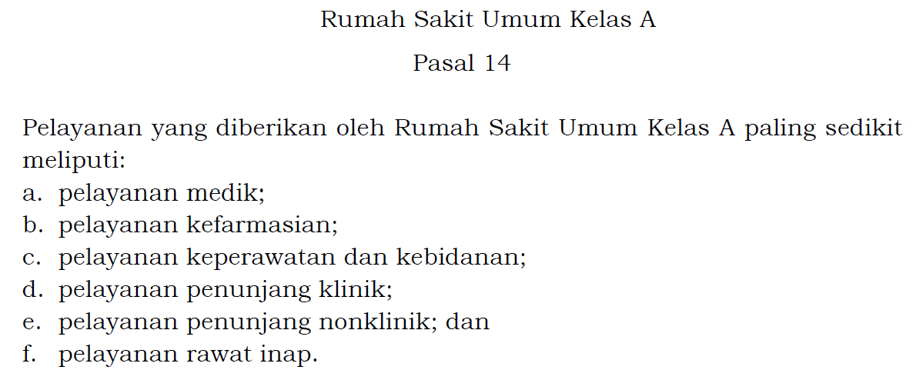
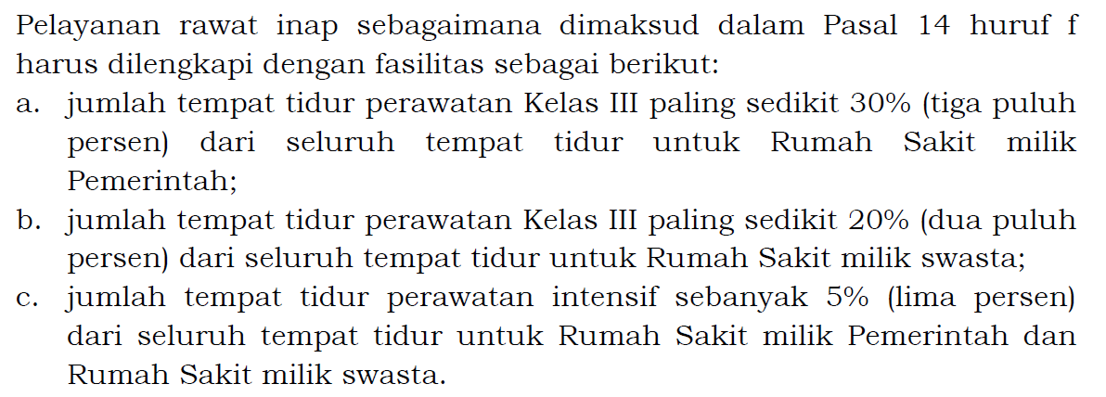
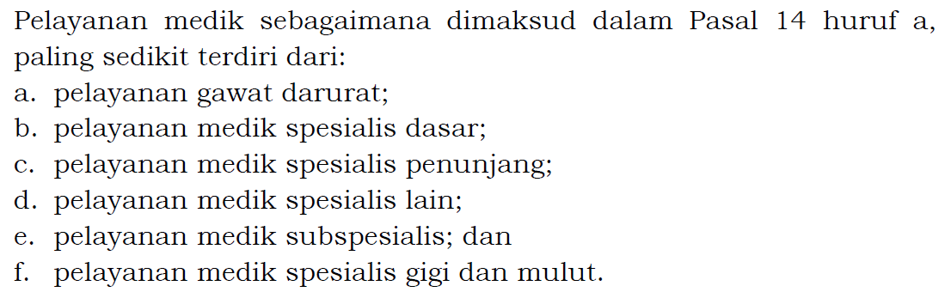
Pembagian RS (Permenkes No.56 tahun 2014)
RS dibedakan menjadi :
RS Umum Kelas A;
RS Umum Kelas B;
RS Umum Kelas C;
RS Umum Kelas D;
RS Khusus Kelas A;
RS Khusus Kelas B;
RS Khusus Kelas C.

Slide 5
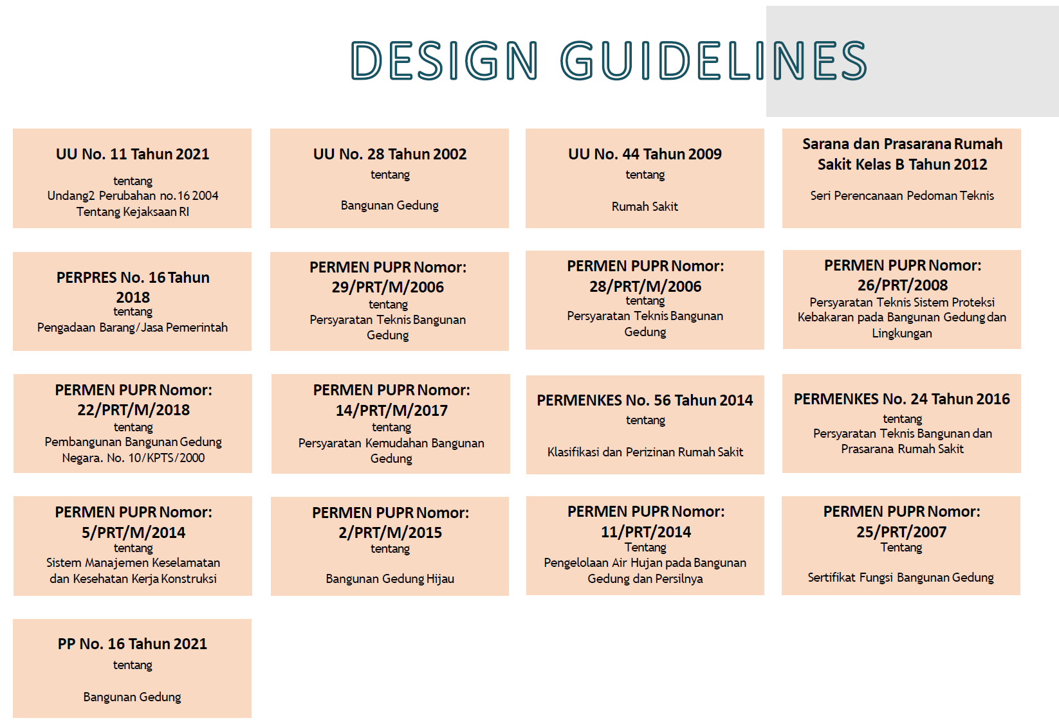

Slide 6
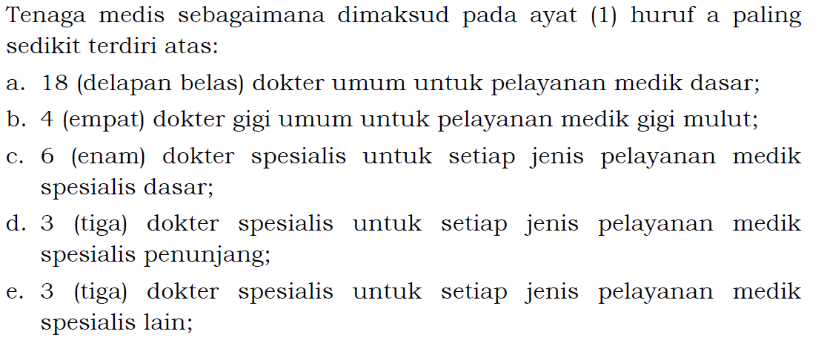
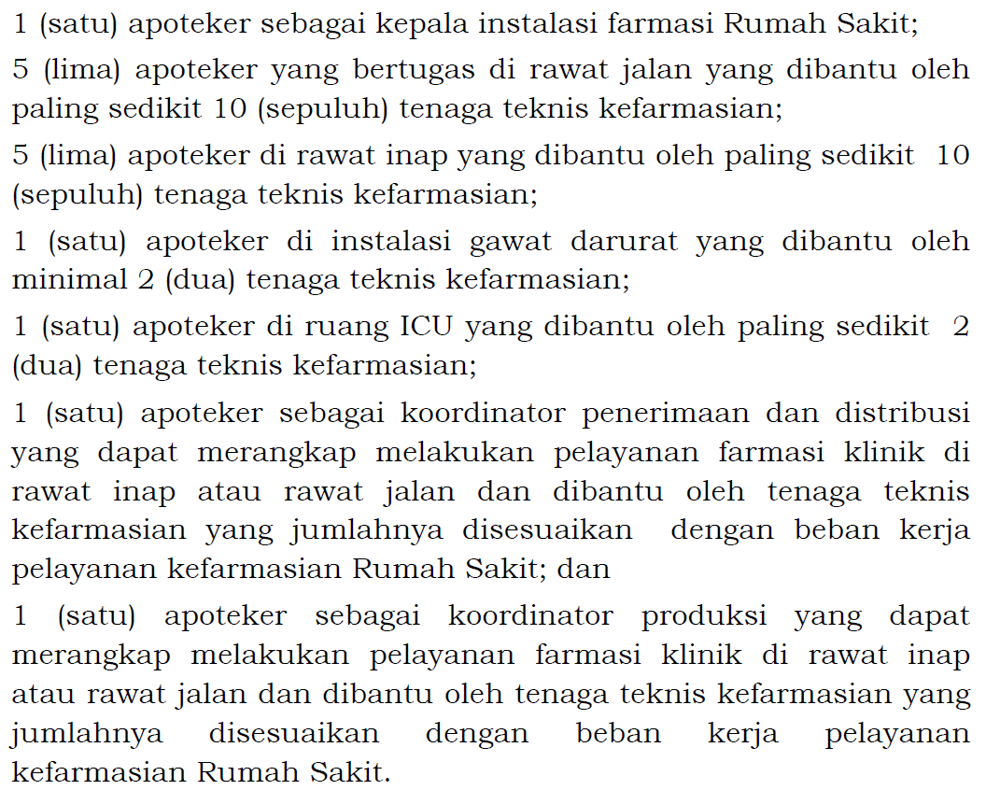
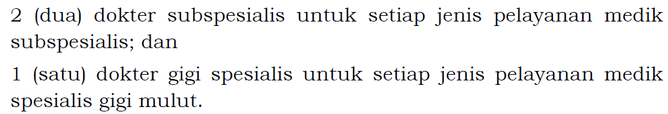
RS Tipe A

Slide 7
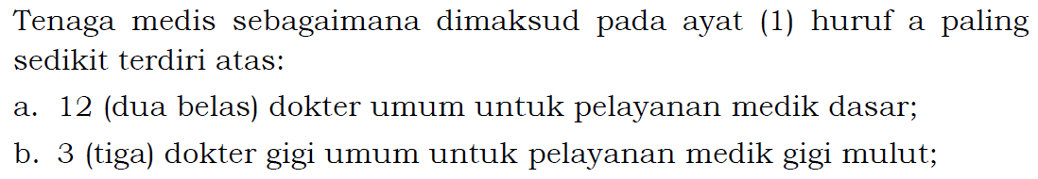
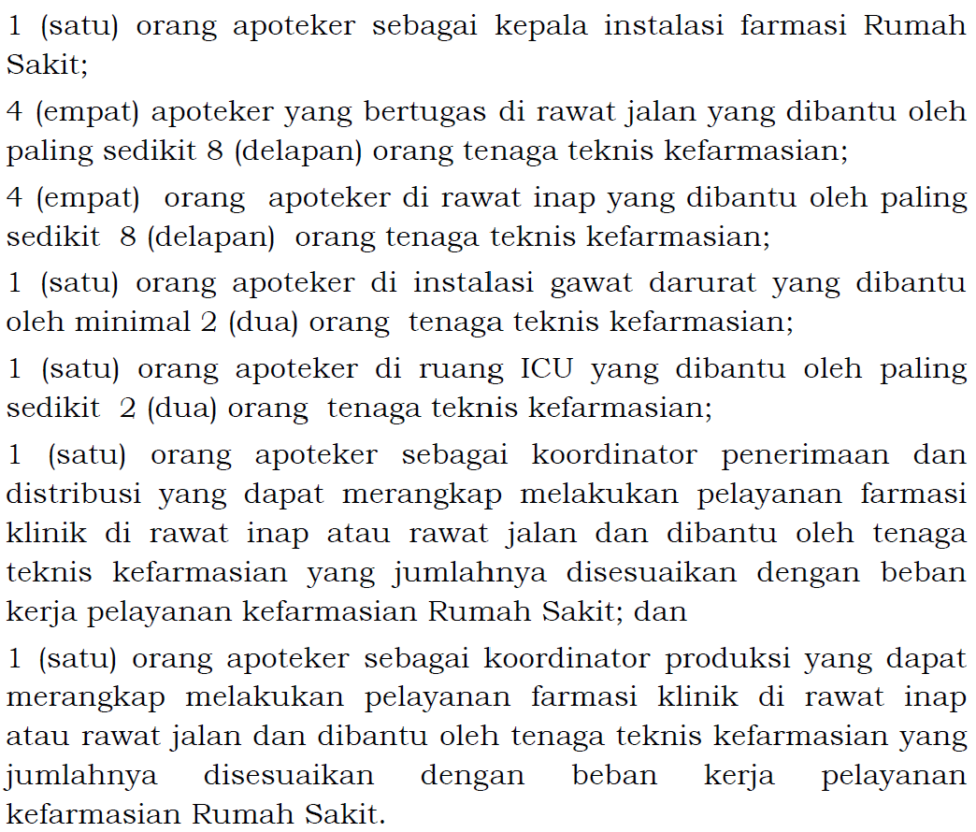
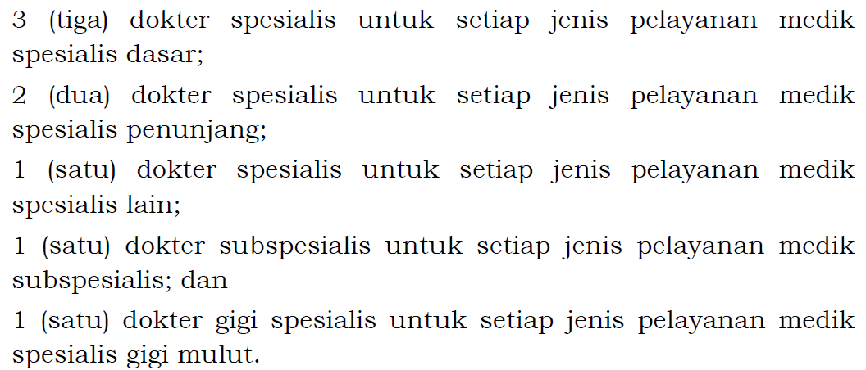
RS Tipe B

Slide 8
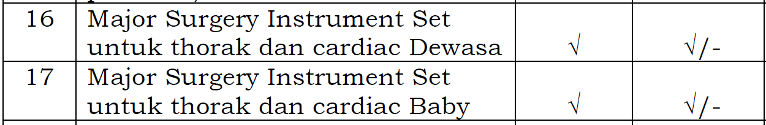
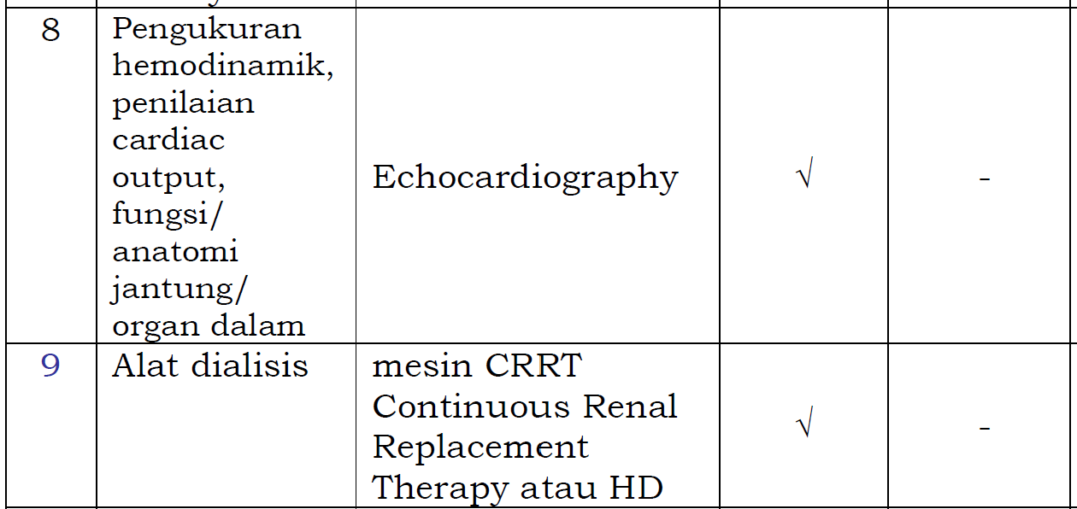
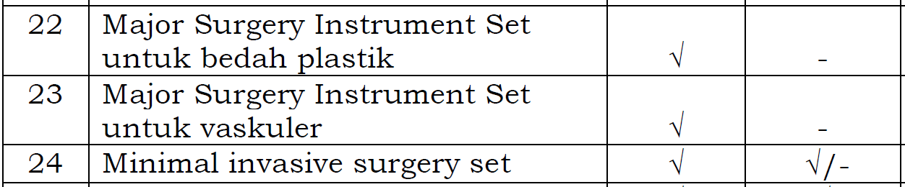
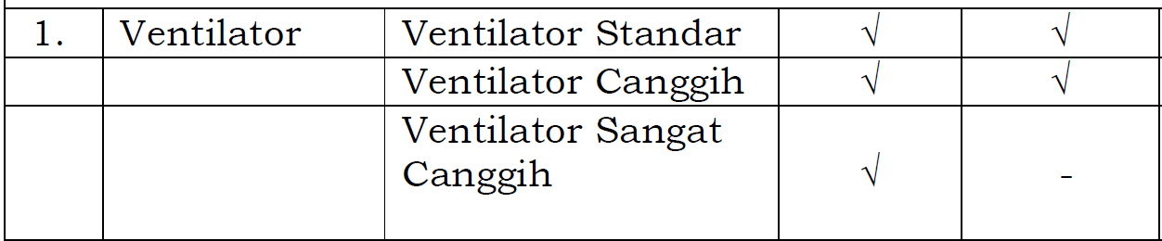
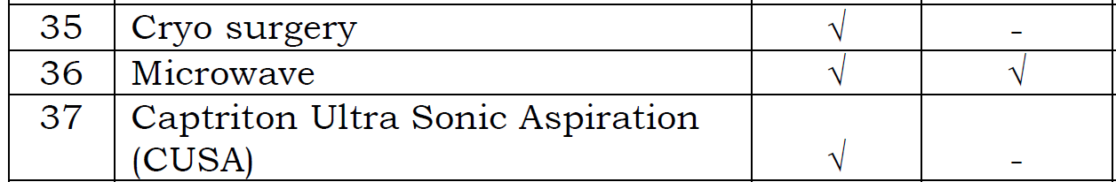
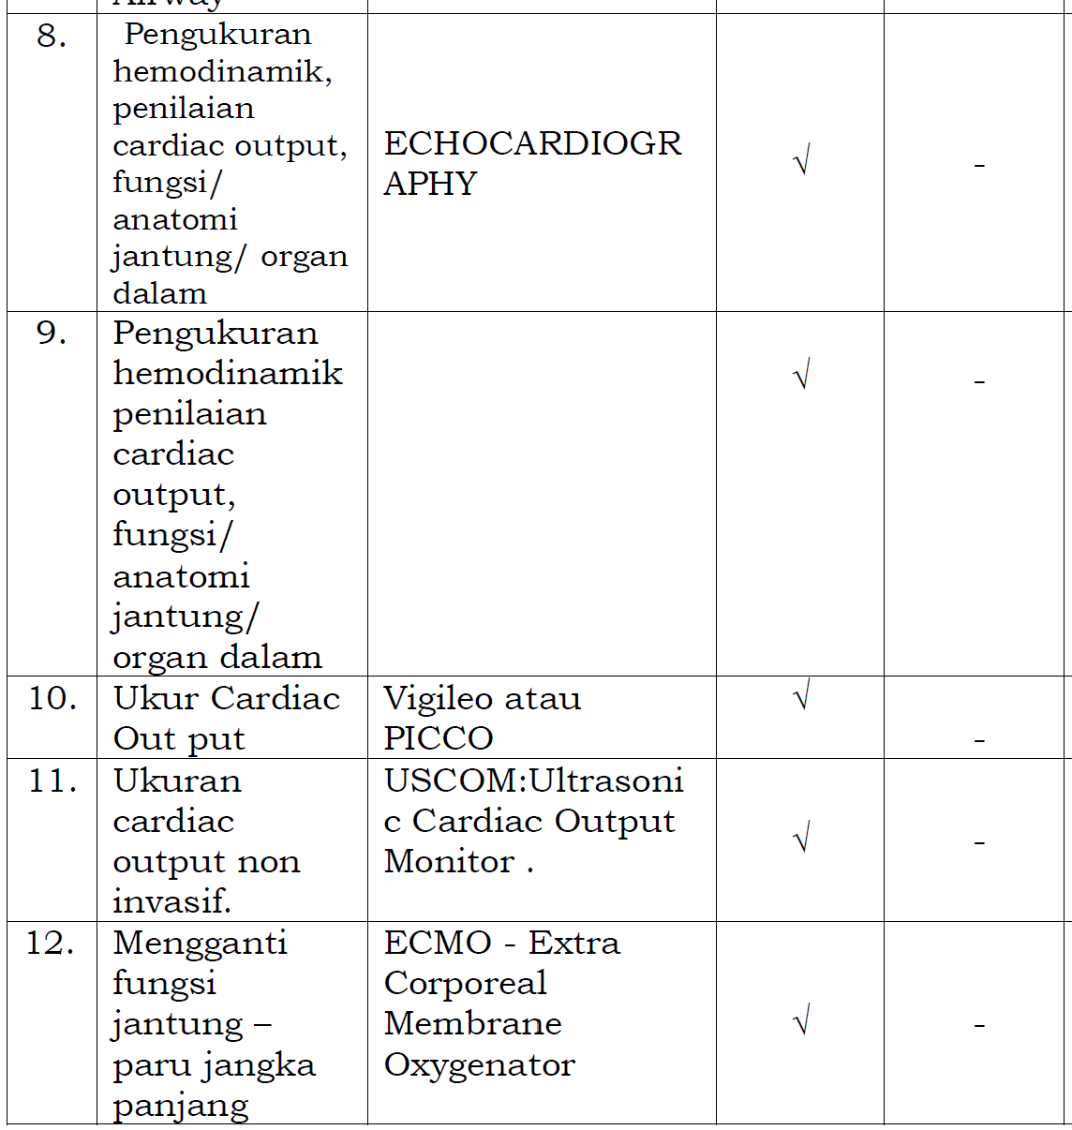
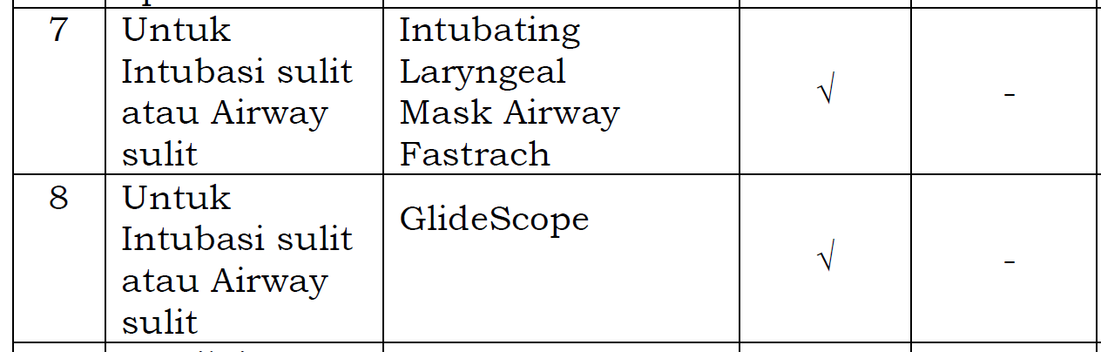

Slide 9
Peralatan yang dibutuhkan tiap Pelayanan
Pelayanan Gawat Darurat (56 Item)
Pelayanan Penyakit Dalam (49 item)
Pelayanan Bedah (10 item)
Pelayanan Kesehatan anak (68 item)
Pelayanan Obstetri & genekologi (283 item)
Pelayanan Anesthesiologi & terapi Intesif (142 item)
Pelayanan Mikrobiologi (38 item)
Pelayanan Patologi Anatomi (70 item)
Pelayanan Patologi Klinik (54 item)
Pelayanan Radiologi (49 item)
Pelayanan RehabMedik (84 item)
Pelayanan Pemulsaran Jenazah (14 item)
Pelayanan Instlaasi Gizi (123 item)
Total 1,040 Item

Slide 10
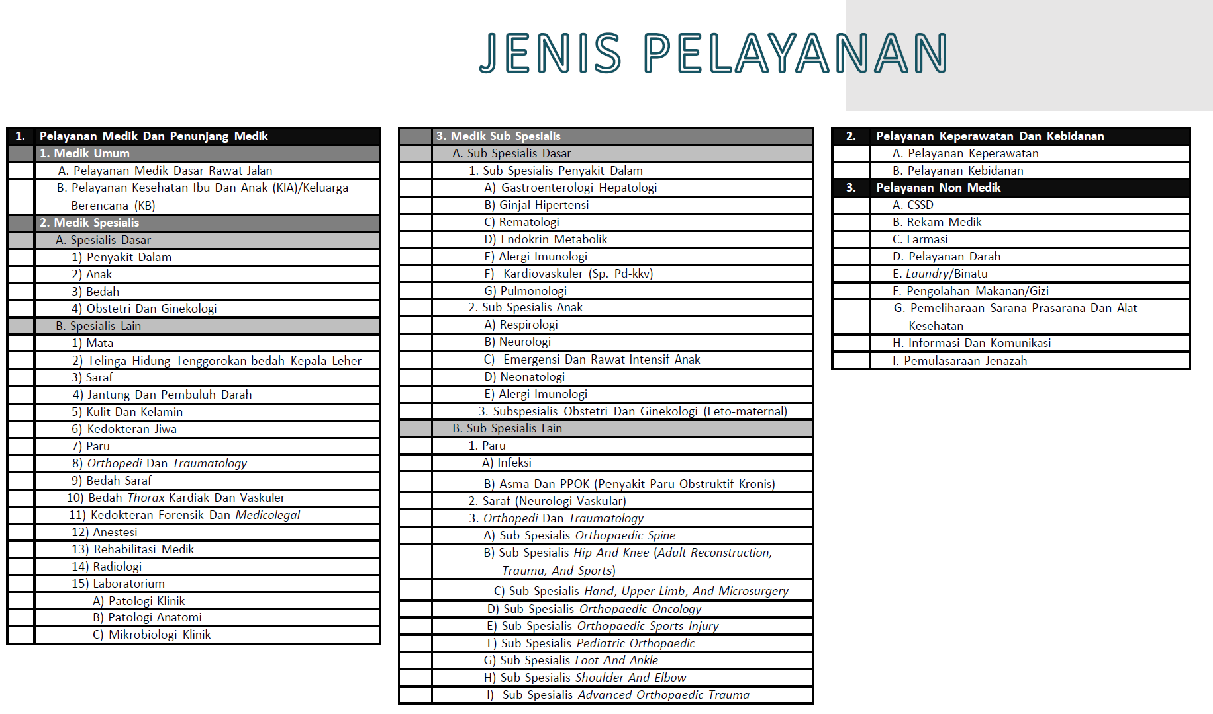

Slide 11
Qty yang perlu disediakan RS

Slide 12
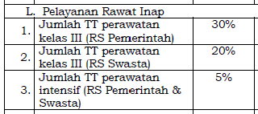
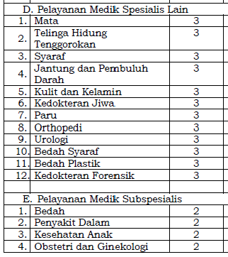
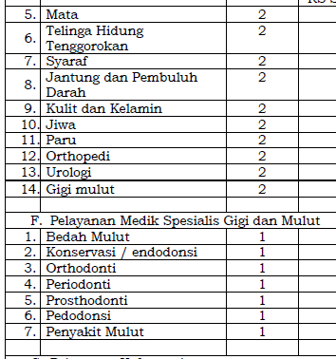
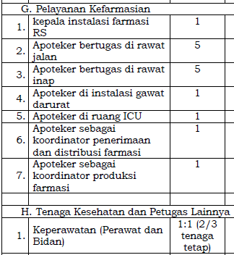
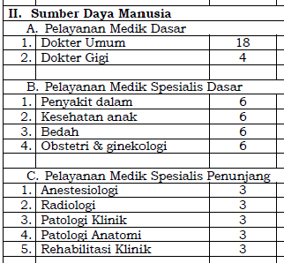
Rs type A
Minimal 1 unit untuk semua kebutuhan unit setiap ruangan

Slide 13
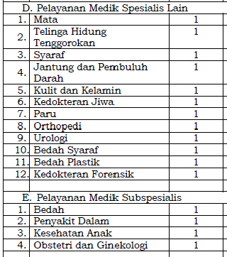
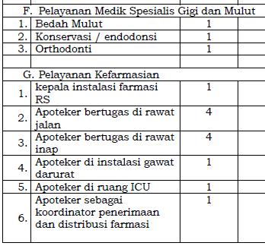
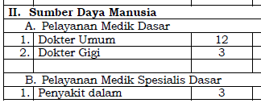
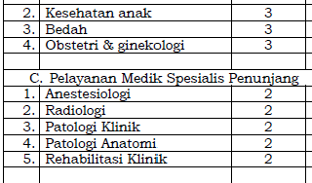
Rs type B
Minimal 1 unit untuk semua kebutuhan unit setiap ruangan

Slide 14
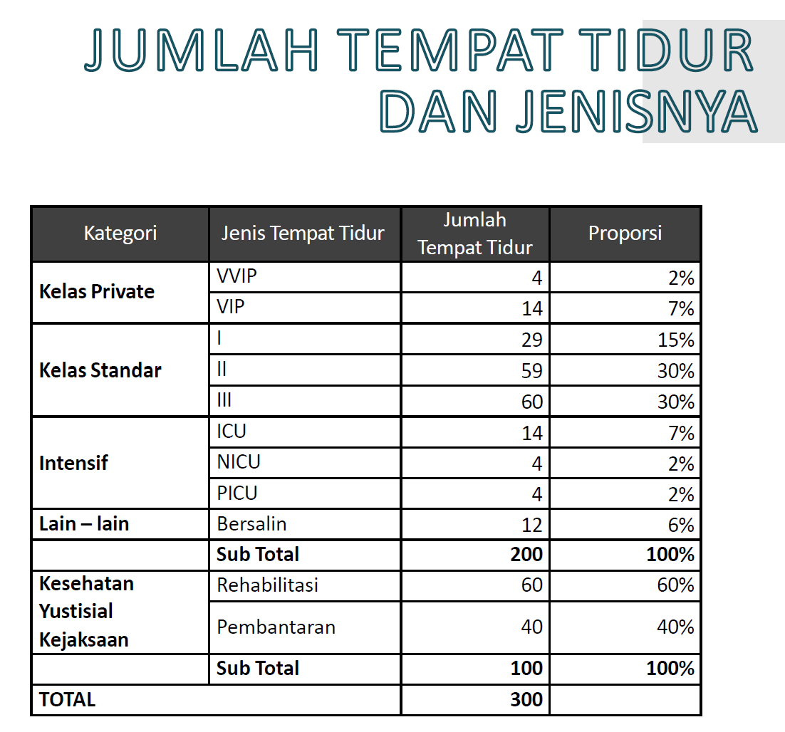

Slide 15
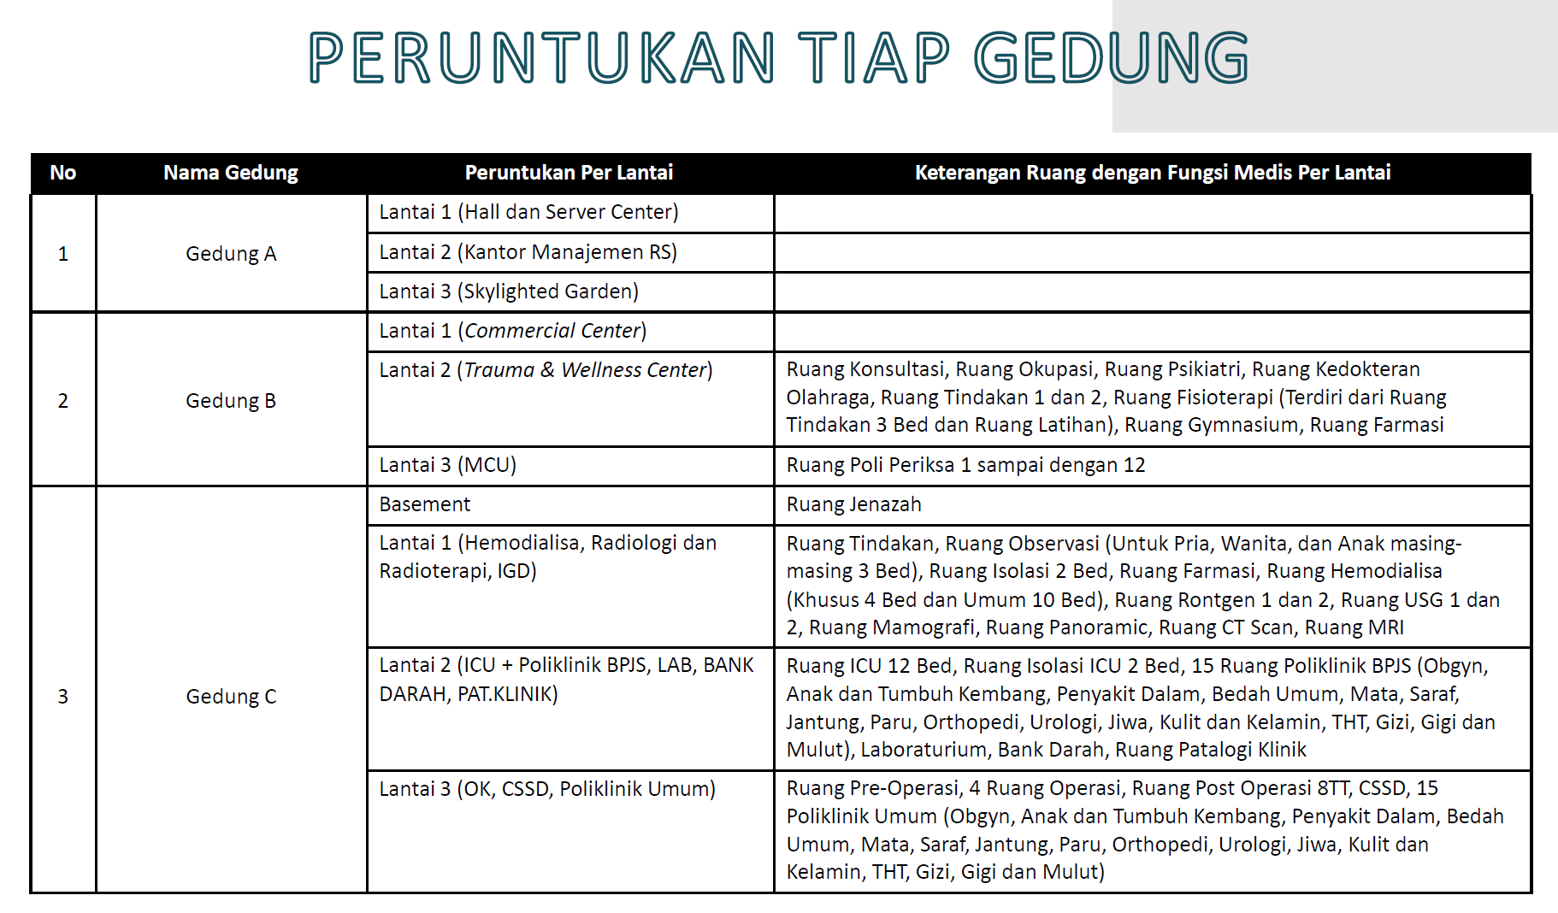

Slide 16
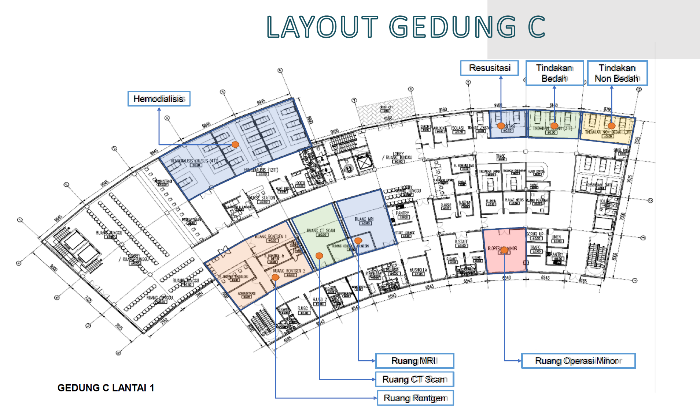

Slide 17
Waktu & Contoh Produk Vendor

Slide 18
Waktu Produksi dan Pengiriman
Produk Non-ekatalog (biasanya Import Produk)
Waktu Pembuatan 2-3 bulan
Waktu Pengiriman 1-2 bulan dari waktu pembuatan

Slide 19
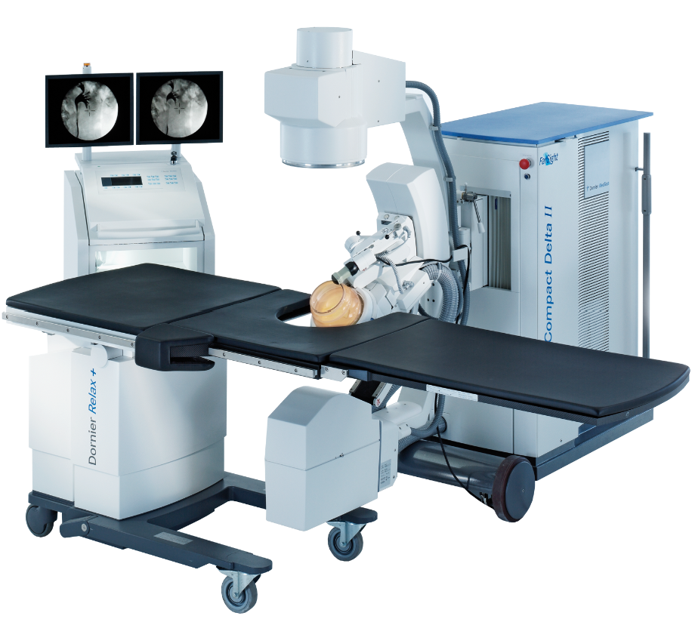
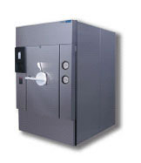
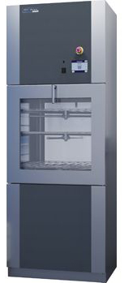
Contoh Produk Vendor
Washer Disinfector
CSSD High Temp
CSSD Low Temp
ESWL

Slide 20
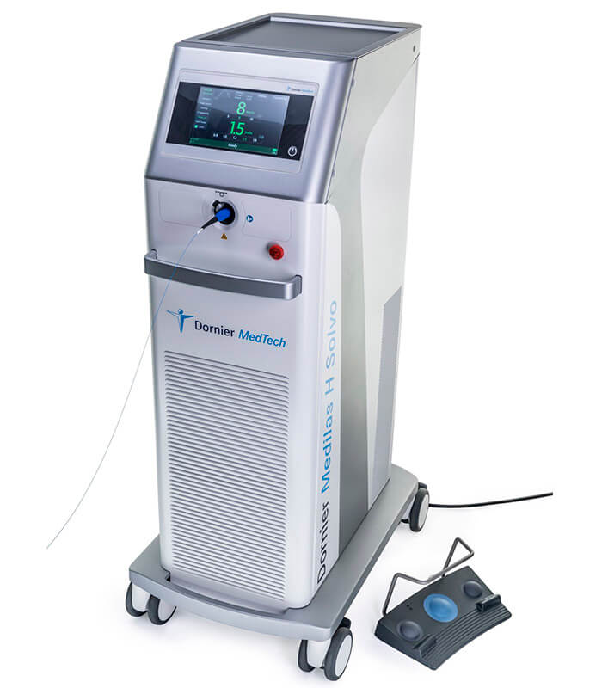
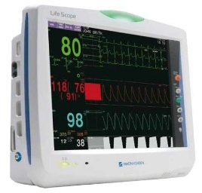
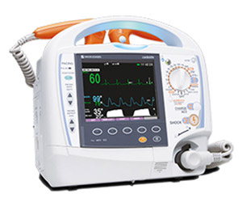
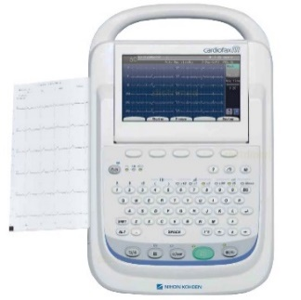
Contoh Produk Vendor
Patient Monitor
Defibrillator
ECG
Laser

Slide 21
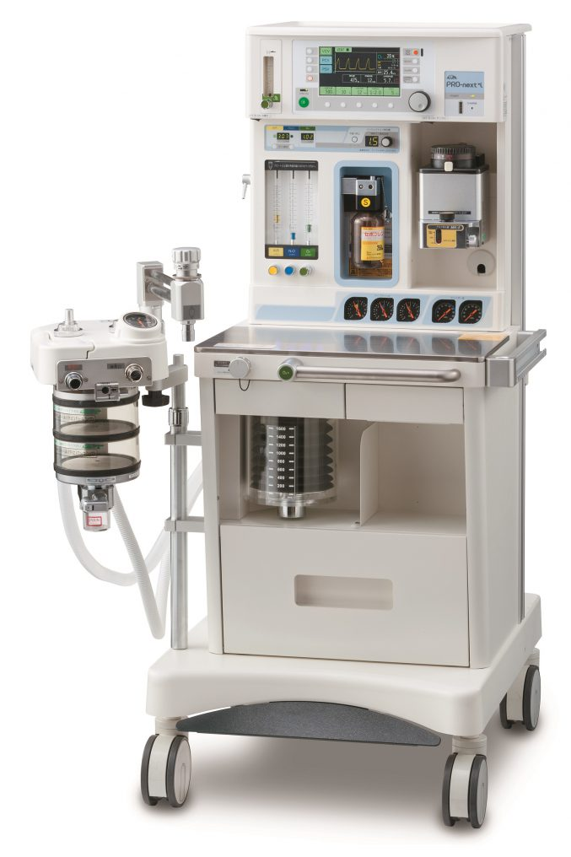
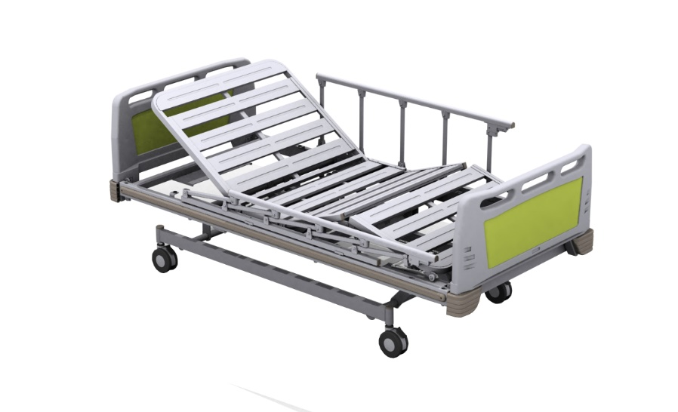
Contoh Produk Vendor
Bed Patient
Anesthesi Machine

Slide 22
Next Step
Konfirmasi tipe A dan B
Dibutuhkan RAB dari kebutuhan tiap ruangan (berdasarkan data kebutuhan RS)
Dibutuhkan waktu dan konsultan untuk merancang dan membentuk semua list kebutuhan

Slide 23


